Slide 1

Luyện từ và câu:
Động từ

Slide 2

Khởi động

Slide 3


Tìm trong bài hát 3 danh từ.
Notes:
Ở những bài trước, các em đã được học về danh từ và biết danh từ là từ chỉ sự vật. Hôm nay, chúng ta sẽ học về một từ loại mới là động từ.

Slide 4













ĐỘNG TỪ

Slide 5

KHÁM PHÁ
Dẹng Bùi – Xuân Lộc 1

Slide 6
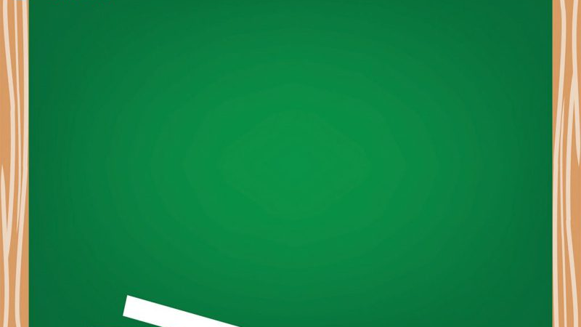




Nhóm 2
I. Nhận xét
1. Tìm các từ chỉ hoạt động, trạng thái trong những câu dưới đây:
Các cụ già nhặt cỏ, đốt lá. Mấy chú bé tìm chỗ ven suối để bắc bếp thổi cơm
Tô Hoài
b) Hoa sầu riêng trổ vào cuối năm.
Mai Văn Tạo
Hướng dẫn: Gạch một gạch dưới từ chỉ hoạt động
Gạch 2 gạch dưới từ chỉ trạng thái
(VBT)

Slide 7


I. Nhận xét
2. Viết các từ em vừa tìm được ở bài tập 1 vào nhóm phù họp:
Từ chỉ hoạt động của các cụ già: ……………………………..
b) Từ chỉ hoạt động của mấy chú bé: …………………………………
c) Từ chỉ trạng thái của hoa sầu riêng: ……………………………..
1. Tìm các từ chỉ hoạt động, trạng thái trong những câu dưới đây:
Các cụ già nhặt cỏ, đốt lá. Mấy chú bé tìm chỗ ven suối để bắc bếp thổi cơm
Tô Hoài
b) Hoa sầu riêng trổ vào cuối năm.
Mai Văn Tạo

Slide 8

I. Nhận xét
2. Viết các từ em vừa tìm được ở bài tập 1 vào nhóm phù họp:
Từ chỉ hoạt động của các cụ già: ……………………………..
b) Từ chỉ hoạt động của mấy chú bé: …………………………………
c) Từ chỉ trạng thái của hoa sầu riêng: ……………………………..
1. Tìm các từ chỉ hoạt động, trạng thái trong những câu dưới đây:
Các cụ già nhặt cỏ, đốt lá. Mấy chú bé tìm chỗ ven suối để bắc bếp thổi cơm
Tô Hoài
b) Hoa sầu riêng trổ vào cuối năm.
Mai Văn Tạo
nhặt, đốt
tìm, bắc, thổi
trổ

Slide 9

I. Nhận xét
II. Bài học
Các từ nhặt, đốt, tìm, bắc, thổi, trổ mà các em vừa tìm được ở bài tập 1 và 2 được gọi là động từ.
Vậy các em có thể cho biết: Động từ là gì?

Slide 10

I. Nhận xét
II. Bài học
Nêu ví dụ
động từ chỉ hoạt động
động từ chỉ trạng thái
Nêu sự khác nhau giữa động từ chỉ hoạt động và động từ chỉ trạng thái?
Dẹng Bùi – Xuân Lộc 1

Slide 11
LUYỆN TẬP

Slide 12

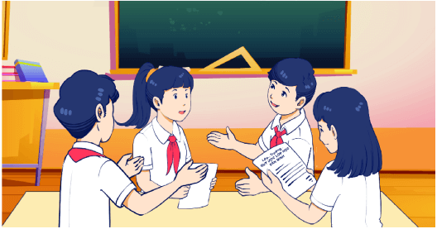
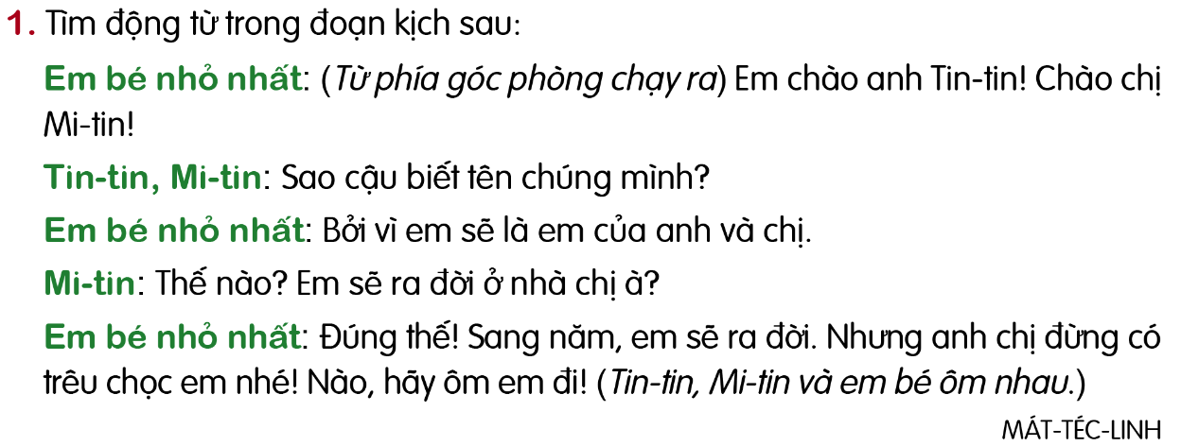
Nhóm 4

Slide 13
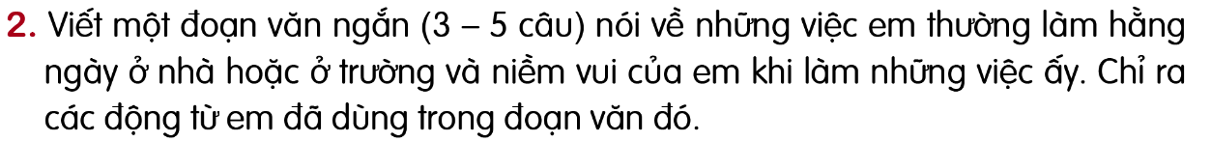

Slide 14
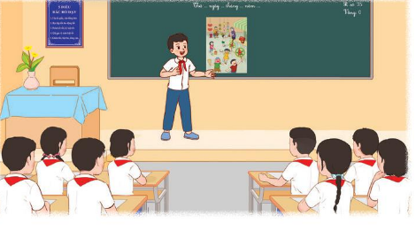
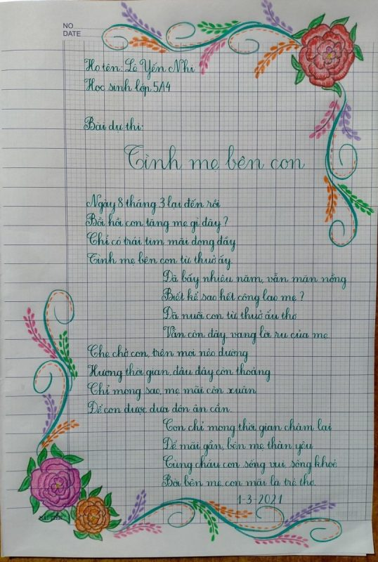
Chia sẻ bài làm trước lớp

Slide 15

TIẾT HỌC KẾT THÚC

